Slide 1
Номинация: «Художественные ремесла»
Ёлочная
игрушка:
«Дед Мороз»
Выполнила:
Брунова Карина Юрьевна, 10 лет
54 регион, Новосибирская область
МКОУ «Борисоглебская средняя школа»
Руководитель:
Акатова Анастасия Андреевна

Slide 2
Краткая аннотация
Украшение ёлки в канун праздника одно из самых приятных и увлекательных занятий. И украшения для этого случая могут быть самыми, что ни есть разнообразными. Можно купить новогодние игрушки в магазине, а можно приложить немного усилий и сделать эксклюзивный вариант собственноручно!
А особенно приятно, когда твою работу увидят не только близкие родственники, но и совсем незнакомые тебе люди.

Slide 3
Цель:
Сделать новогоднюю игрушку на елку.
Задачи:
Познакомиться с историей возникновения новогодней игрушки
Учиться бережно относиться к праздничным традициям и обычаям
Изготовить новогоднюю игрушку согласно выбранной идеи.

Slide 4
Практическая значимость
изделия
Новогодняя игрушка это не только элемент зимнего праздника, но и часть истории нашей страны и всего мира. С начала елочные украшения были только съедобными: яйца и вафли качались на ветке рядом с фруктами, сладостями и орехами. Но позже стали изготавливать более нарядные украшения: золотили еловые шишки, были и бумажные цветы, и искусные поделки из ваты. Появились стеклянные игрушки самые разнообразные, их внешний вид менялся с годами, и они становились все более доступными для большинства жителей нашей страны.

Slide 5
Историческая справка
Один из символов праздника, новогодняя игрушка имеет свою, чрезвычайно интересную историю. Еще в конце средних веков жители европейских стран начали украшать свои дома к Новому году. Несмотря на неоднократный запрет властей, люди приносили в жилища вечнозеленые ветви. По-настоящему модным стало наряжать деревья в первой половине XVI века. Классические правила украшения «рождественского» дерева не изменились и по сей день.

Slide 6
Выводы:
Расширение знаний об истории Новогодней игрушки.
Закрепление умений изготавливать
Развитие чувства любви и привязанности к своей культуре, интереса к художественному творчеству.
Получение эмоционального отклика от своей работы.

Slide 7
Список используемой
литературы:
1. Сайты в сети интернет:
http://darina.kiev.ua/whatnot/elochnaja_igrushka_i_3170.html -Из истории елочной игрушки.
http://www.2mm.ru/dosug_malysh/706 - Елочные игрушки своими руками.

Slide 8
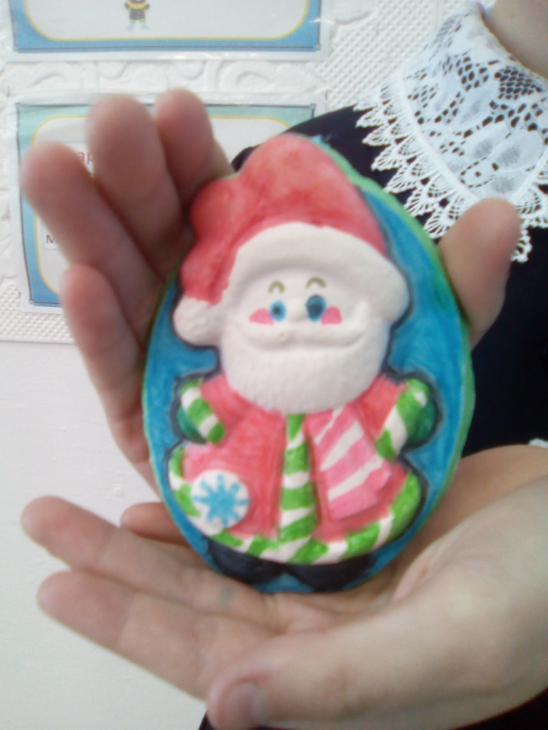
МОЯ РАБОТА
Ёлочная игрушка:
«Дед Мороз»

Slide 9
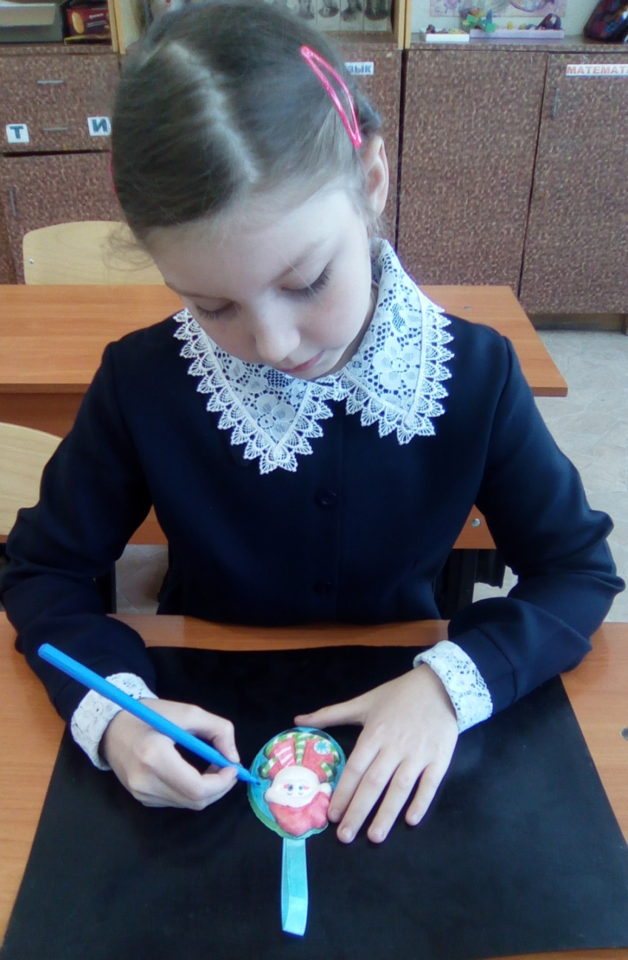
Работа над игрушкой

Slide 10
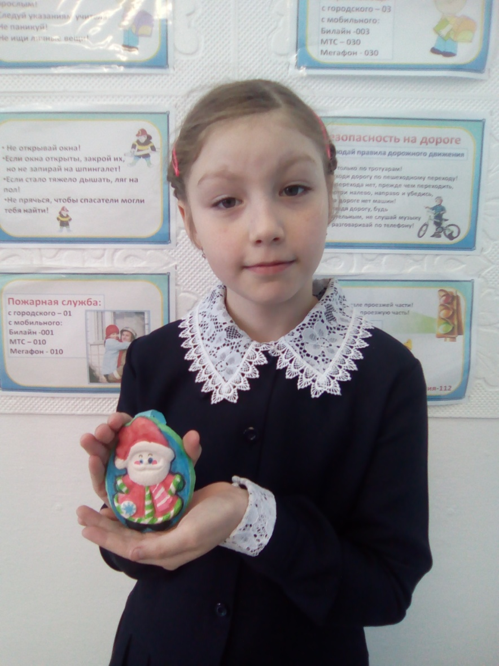
Новогодняя игрушка готова!

Slide 11
Спасибо
за
внимание!

